Slide 1
도전! : 미슐랭
2015182003권호민

Slide 2
게임 컨셉
장르는 식당경영 시뮬레이션.
게임방법은 간단하다. 손님이 음식을 주문하면, 시간 내에 만들어서 대접.
열심히 경영해서 미슐랭 3스타를 노려보자! ★ ★ ★

Slide 3
개발 범위
컨트롤
맵
AI
게임 플레이에서 전반적으로 키보드 입력만을 사용할 예정
음식에 단축키 배정 Q, W ,E, R ,T ,Y
음식 제작 커맨드로 특정키(스페이스바)연타 또는 특정 단어 입력
식당 경영 시뮬레이션인 만큼 식당을 배경으로 구성한다.
주방의 모습, 테이블 모습 등
손님의 숫자와 주문은 랜덤 하게 한다.
난이도
게임기능
사운드 및 애니메이션
손님이 들어올 때, 주문할 때, 음식을 제작할 때 등 사운드 추가
음식을 제작할 때, 손님의 인내심이 거의 남지 않았을 때 등 애니메이션 추가
스테이지를 거듭할수록 난이도가 증가한다.
난이도가 증가하면 손님의 수가 증가, 인내심 감소, 회전률이 증가한다.
손님을 화나게 했을 경우 일정 횟수 이상 반복되면 게임오버가 된다.
음식은 미리 만들어 둘 수도 있지만 만드는데 돈이 들고 일정 시간 후 사라지므로 판단을 잘해야 한다.

Slide 4
개발 현황
주차 | 내용
1주차 (80%) | 리소스 제작 및 수집
2주차 (80%) | 메인 화면 구현
3주차 (80%) | 게임 기본화면 구현
4주차 (50%) | 음식 제작 구현
5주차 (0%) | 손님 및 주문 구현 및 중간점검
6주차 (0%) | 스테이지와 그에 따른 난이도 차이 구현
7주차 (0%) | 게임 오버 구현
8주차 (0%) | 사운드 및 추가 구현
9주차 (0%) | 테스트 및 밸런스 조절

Slide 5
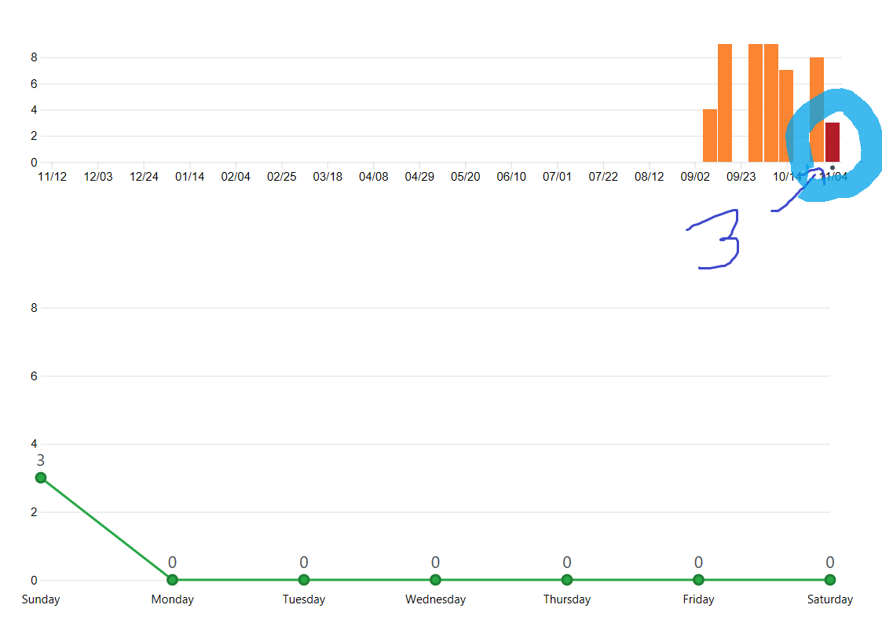
커밋 현황

